Slide 1
國際專修部
TronClass 點名彙整SOP

Slide 2
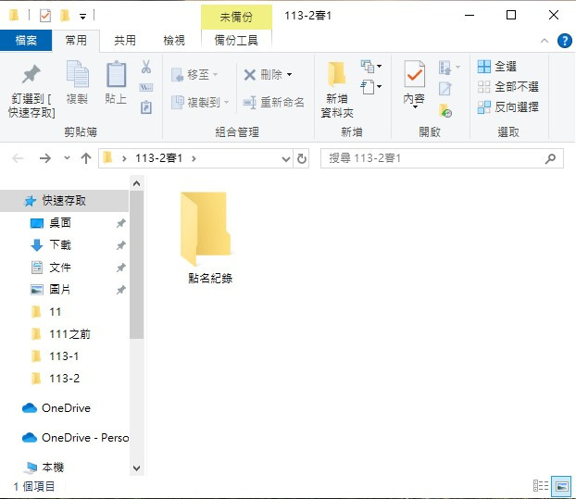
Step 1.
建立班級資料夾
依[113-2春1]規則命名
並在其中建立
[點名紀錄]資料夾
(以春1班舉例)

Slide 3
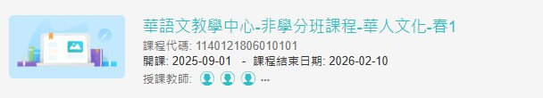

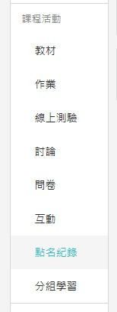
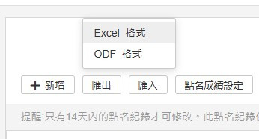
Step 2.
登入TronClass
下載每一堂課的點名紀錄
Excel檔

Slide 4
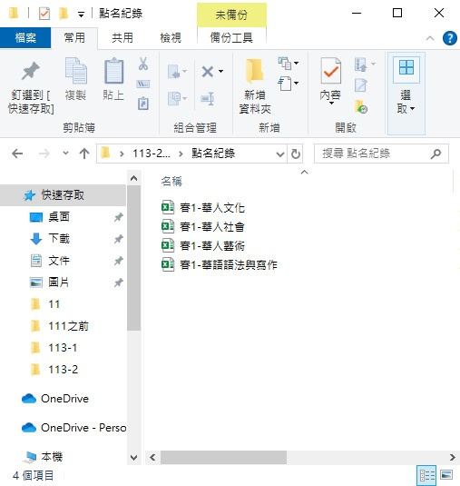
Step 3.
將Excel檔放入剛才的
[點名紀錄]資料夾中
按照[班別-課名]的方式命名

Slide 5
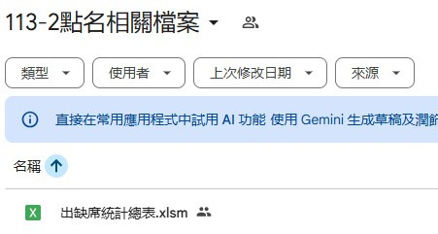
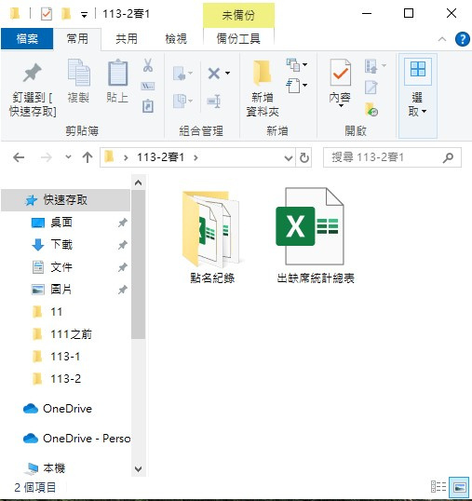
Step 4.
至雲端資料夾中
https://reurl.cc/7VqvMd
下載
[出缺席統計總表]
存在班級資料夾內

Slide 6
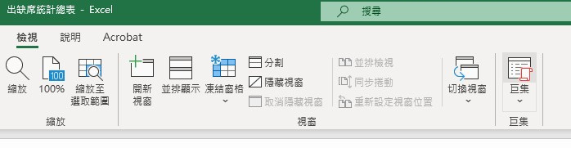
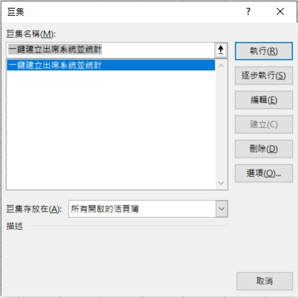
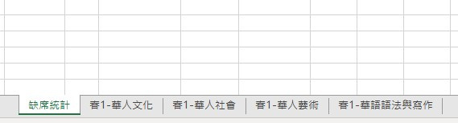
Step 5.
打開出缺席統計總表
點選 檢視>巨集
執行巨集
跑完後確認每堂課都有匯入Execl檔且統計無誤
即可將檔案上傳雲端
雲端連結: https://reurl.cc/QaolG2

Slide 7
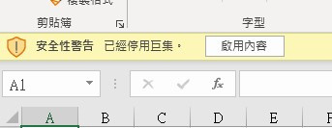
備註
各位隨班老師請每個月底協助回報點名紀錄至雲端
出缺席統計總表可重複使用，只需把[點名紀錄]資料夾中的檔案更新，並重新執行巨集即可
Excel檔案如有任何問題可至雲端重新下載使用
有時打開檔案會顯示巨集已停用，請點啟用
相關連結:
出缺席統計總表
上傳雲端連結

